Slide 1

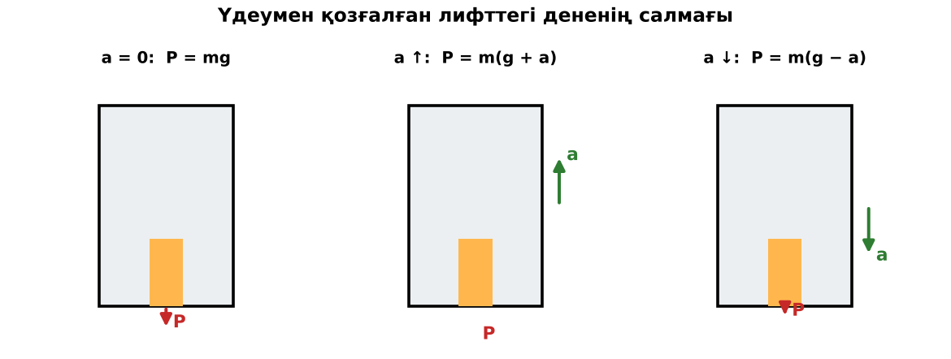
ФИЗИКА · 9-СЫНЫП · 27-САБАҚ
Бөлім: Динамика негіздері
Дененің салмағы, салмақсыздық
Педагог: ______________________
Құндылық: Бірлік және ынтымақ
Notes:
Сабақтың тақырыбы: Дененің салмағы, салмақсыздық. Бөлім: Динамика негіздері. Ұйымдастыру кезеңі: сәлемдесу, түгендеу, бағалау парағын тарату. (Тақырып пен сурет шертілгенде пайда болады.)

Slide 2

Сабақтың мақсаты
Сабақтың басы · 6 мин
Оқу мақсаттары (бағдарлама)
Сабақ соңында біз:
9.2.2.10 – үдеумен қозғалған дененің салмағын анықтау;
9.2.2.11 – салмақсыздық күйді түсіндіру
1
Дененің салмағы мен ауырлық күшін ажыратады
2
Үдеумен қозғалған дененің салмағын анықтайды
3
Асқын салмақ пен салмақсыздық күйлерін түсіндіреді
4
Лифт, аттракцион мысалында салмақтың өзгеруін есептеп, талдайды
Notes:
Мақсаттарды бір-бірлеп шертіп ашыңыз. Проблемалық жағдаяттан кейін осы слайдқа оралып, мақсатты оқушылармен бірге тұжырымдаңыз.

Slide 3


Білімді өзектендіру: «Шынжыр»
Сабақтың басы · 6 мин
Оқушылар «Бүкiләлемдiк тартылыс заңы» тақырыбы бойынша бір-біріне тізбектей сұрақ қояды.
Өткен тақырып: Бүкiләлемдiк тартылыс заңы
Бірлік және ынтымақ
«Бірлік бар жерде – тірлік бар» (халық мақалы).
Notes:
Әдіс: «Шынжыр». Оқушылар «Бүкiләлемдiк тартылыс заңы» тақырыбы бойынша бір-біріне тізбектей сұрақ қояды. Шерткенде құндылық пен дәйексөз шығады: «Бірлік бар жерде – тірлік бар» (халық мақалы).

Slide 4


Проблемалық жағдаят
Сабақтың басы · 6 мин
Лифт жоғары қозғала бастағанда «ауырлау», ал тоқтар алдында «жеңілдеу» сезінеміз. Біздің массамыз өзгере ме?
Болжамдарыңды айтыңдар! Бүгінгі сабақтың тақырыбы қандай болуы мүмкін?
Notes:
Проблемалық сұрақты оқып, болжамдарды тыңдаңыз. Шерткенде төменгі тапсырма шығады. Жауапқа сабақ соңында қайта оралыңыз.

Slide 5

Жаңа білім
Сабақтың ортасы · 12 мин
Салмақ (P) – дененің тірекке немесе аспаға әсер ету күші.
a жоғары: P = m(g + a) – асқын салмақ.
a төмен: P = m(g − a); a = g болса P = 0 – салмақсыздық.
Ауырлық күші mg өзгермейді.
Үдеумен қозғалған лифттегі дененің салмағы
Notes:
Әдіс: «Т-кесте». Мұғалім жаңа материалды түсіндіреді; оқушылар «Ұғым / формула – Мағынасы / мысал» Т-кестесін толтырады. Тармақтар шерткен сайын бір-бірлеп шығады – әрқайсысын талқылаңыз.

Slide 6

Негізгі формулалар мен ұғымдар
Сабақтың ортасы · 12 мин
a жоғары: P = m(g + a) – асқын салмақ.
1
a төмен: P = m(g − a); a = g болса P = 0 – салмақсыздық.
2
Notes:
Формулаларды шертіп бір-бірлеп ашыңыз. Әр шаманың мағынасын, өлшем бірлігін оқушылардан сұраңыз.

Slide 7

Суретпен жұмыс
Сабақтың ортасы · 12 мин
Суретте не бейнеленген? Қандай физикалық шамалар мен заңдылықтарды көрсетеді? Өз сөзіңмен түсіндір.
Notes:
«Суретті оқу» тапсырмасы: оқушылар жұппен суреттерді сипаттайды, мұғалім жетекші сұрақтар қояды. Суреттер шерткенде кезекпен шығады.

Slide 8

Бекіту: «Аквариум»
Сабақтың ортасы · 7 мин
Бір жұп тақта алдында тапсырманы талқылап шешеді, қалғандары бақылап, кейін талдау жасайды.
Үлгі: 60 кг оқушы 2 м/с² үдеумен жоғары көтерілген лифтте: P = 60·12 = 720 Н.
Notes:
Әдіс: «Аквариум». Бір жұп тақта алдында тапсырманы талқылап шешеді, қалғандары бақылап, кейін талдау жасайды. Шешімді тақтада бірге тексеріңіз.

Slide 9

Сергіту сәті
Сабақтың ортасы · 2 мин
«Иә – жоқ» қимылы. Дұрыс тұжырымға – қол шапалақ, қате тұжырымға – аяқ тарсылы.
Notes:
Қысқа сергіту сәті – 1–2 минут.

Slide 10

Деңгейлік тапсырмалар
Сабақтың ортасы · 11 мин
С
В
А
С деңгейі
В деңгейі
талдау, жинақтау
А деңгейі
қолдану
білу, түсіну
Деңгейіңді өзің таңда. А деңгейін орындасаң – В деңгейіне өт!
Notes:
Деңгейлер баспалдақ сияқты шерткен сайын шығады. Саралау «Таңдау» арқылы. ЕББҚ оқушыларына: толтырылған үлгі есеп және бос орынды толықтыру тапсырмасы; тапсырманы бөліктерге бөліп беру және қосымша 3–5 минут.

Slide 11

А деңгейі: білу, түсіну
Сабақтың ортасы · 11 мин
А
Массасы 50 кг оқушы тыныштықтағы лифтте тұр. Салмағы?
Жауабы: P = 500 Н.
Notes:
Жауап кілті шерткенде ғана шығады – оқушылар орындап болғаннан кейін көрсетіңіз. А деңгейі: P = 500 Н.

Slide 12
В деңгейі: қолдану
Сабақтың ортасы · 11 мин
В
Лифт 3 м/с² үдеумен төмен түсе бастады. Оқушының (50 кг) салмағы?
Жауабы: P = 50·7 = 350 Н.
Notes:
Жауап кілті шерткенде ғана шығады – оқушылар орындап болғаннан кейін көрсетіңіз. В деңгейі: P = 50·7 = 350 Н.

Slide 13
С деңгейі: талдау, жинақтау
Сабақтың ортасы · 11 мин
С
Ғарышкерлер ұшу кезінде 4g асқын салмақты сезінеді. 70 кг ғарышкердің салмағы қандай? Ракетаның үдеуі?
Жауабы: P = 4mg = 2800 Н; a = 3g = 30 м/с².
Notes:
Жауап кілті шерткенде ғана шығады – оқушылар орындап болғаннан кейін көрсетіңіз. С деңгейі: P = 4mg = 2800 Н; a = 3g = 30 м/с².

Slide 14


Бекіту: Socrative викторинасы
Сабақтың соңы · 7 мин
1
Салмақсыздықта P?
0
2
a жоғары: P = ? (m(g + a))
Socrative
3
Ауырлық күші өзгере ме?
жоқ
Notes:
Жауаптар жасыл белгімен шерткен сайын бір-бірлеп шығады. 1) 0; 2) —; 3) жоқ. Онлайн нұсқасын Socrative платформасында дайындаңыз (https://www.socrative.com/).

Slide 15

Рефлексия: «Шығу парағы»
Сабақтың соңы · 7 мин
Стикерге бір жаңа білімін және бір сұрағын жазып, есік алдындағы тақтаға жапсырады.
9–10 балл
Өте жақсы
7–8 балл
Жақсы
5–6 балл
Қанағаттанарлық
0–4 балл
Қолдау қажет
Notes:
Рефлексияны 2–3 минутта өткізіңіз. Бағалау шкаласы бойынша оқушылар өз балын анықтайды.

Slide 16

Үй тапсырмасы
Сабақтың соңы · 7 мин
А
А деңгейі
В
В деңгейі
С
С деңгейі
§17; 3 есеп.
Лифтте смартфон акселерометрімен өлшеу.
Салмақсыздықты Жерде модельдеу (ұшақ параболасы) туралы.
Notes:
Үй тапсырмасы сараланған: оқушы деңгейін өзі таңдайды. Kundelik.kz-ке енгізіңіз.

Slide 17
Сабаққа белсенді қатысқандарыңа рахмет!
«Бірлік бар жерде – тірлік бар» (халық мақалы).
Notes:
Сабақты қорытындылау.

